Slide 1
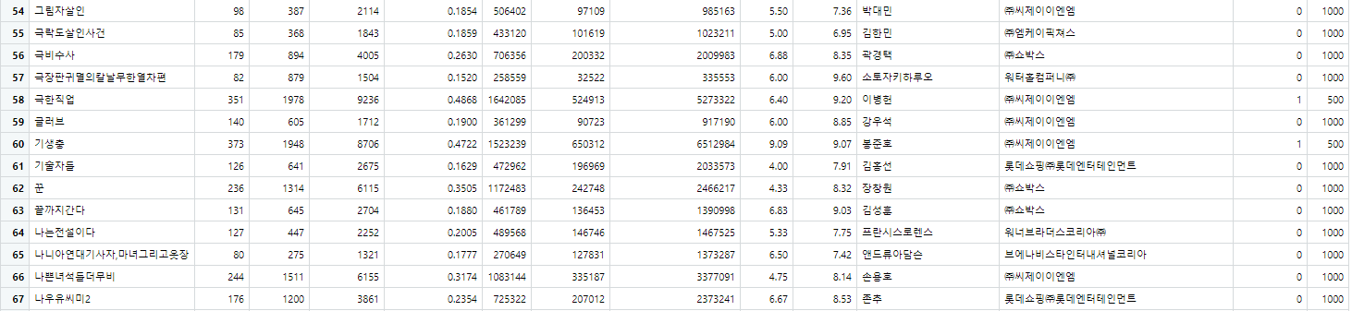
01 Algorithm Application
주제:1000만 관객 돌파 가능성 여부 예측
500=training
1000=test
Logistic Regression알고리즘 적용 위하여
training set과 test set 나눔(4:1)비율

Slide 2
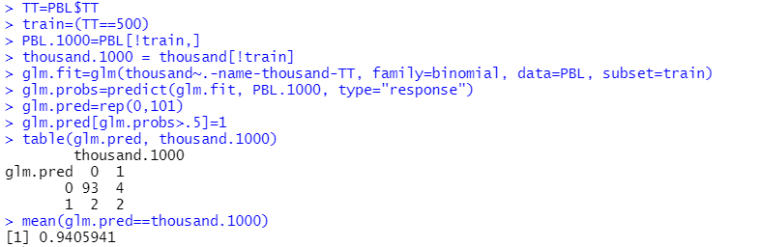
01 Algorithm Application
주제:1000만 관객 돌파 가능성 여부 예측
Training set으로 모델을 만들고 Test set으로 모델 테스트
94%를 예측 하는 것으로 보이지만 사실상 아님
→1000만관객에 대한 데이터가 부족하여 오류

Slide 3
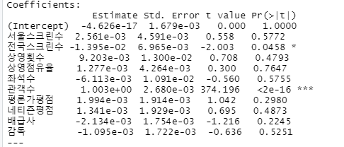
01 Algorithm Application
주제:1000만 관객 돌파 가능성 여부 예측
다른 방식으로 접근 1000만 관객 돌파여부 ➔누적 관객수 예측을 통하여 수행
Linear Regression

Slide 4
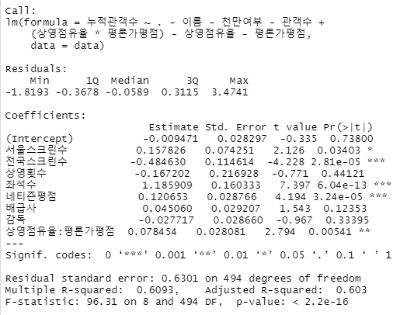
01 Algorithm Application
주제:1000만 관객 돌파 가능성 여부 예측
관객수 및 p-value가 너무 높은 것들을 제외한 모델

Slide 5
01 Algorithm Application
주제:1000만 관객 돌파 가능성 여부 예측
RSE값 0.6301➔실제 회귀선으로부터 0.6301 정도 벗어나고
R^2값 0.6093➔60.93%의 변화가 위의 변수들로 인하여 발생함

